Slide 1
Урок математики в 1 г классе
Линник Татьяна Ивановна
учитель начальных классов
МОАУ СОШ №26
Г. Благовещенск
Амурской области

Slide 2
Девиз урока:
Математика нужна!
Математика важна!
В жизни пригодится!
Изучая математику.
Не следует лениться!

Slide 3
3 | + | 2 | =
7 | - | 3 | =
5 | - | 4 | =
8 | - | 5 | =
4 | + | 2 | =
9 | - | 8 | =
5 | + | 2 | =
4 | + | 4 | =
9 | - | 2 | =

Slide 4
3 | + | 2 | = | 5 | о
7 | - | 3 | = | 4 | л
5 | - | 4 | = | 1 | и
8 | - | 5 | = | 3 | м
4 | + | 2 | = | 6 | п
9 | - | 8 | = | 1 | и
5 | + | 2 | = | 7 | а
4 | + | 4 | = | 8 | д
9 | - | 2 | = | 7 | а

Slide 5

ОЛИМПИАДА Сочи 2014

Slide 6

1 ряд 2 ряд 3 ряд
3+2= 6+2= 4+2=
9-2= 7-3= 6-3=
5+4= 4+3= 3+5=
7-1= 9-4= 8-2=
4+4= 3+3= 5+5=

Slide 7
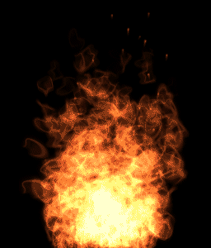
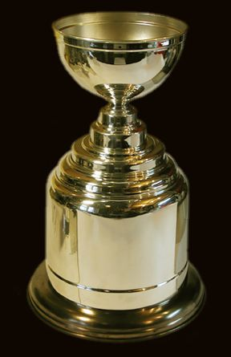
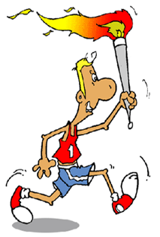

Slide 8



Slide 9

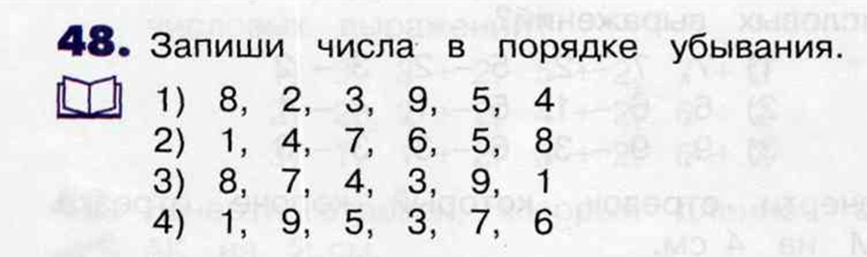
Учебник стр.24 №48

Slide 10

Первое слагаемое |  | 2 |  |  | 1 |  | 3 | 8 | 4 | 3
Второе слагаемое | 4 |  | 4 | 6 |  | 2
Значение суммы | 6 | 7 | 9 | 8 | 8 | 9 | 9 | 9 | 8 | 7

Slide 11
Первое слагаемое | 3 | 2 | 5 | 3 | 1 | 5 | 3 | 8 | 4 | 3
Второе слагаемое | 4 | 5 | 4 | 6 | 7 | 2 | 6 | 3 | 4 | 5
Значение суммы | 6 | 7 | 9 | 8 | 8 | 9 | 9 | 9 | 8 | 7

Slide 12
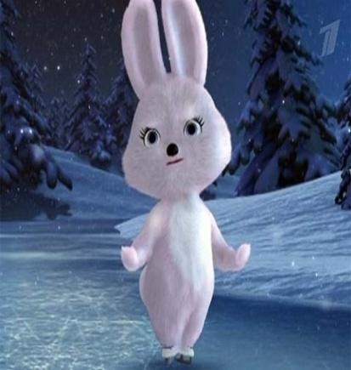
Какую фигуру загадала Зайка.
Она не маленькая, не белая,
не круг, не треугольник.
Notes:
Какую фигуру задумал Вова?
Она не маленькая, не белая, не круг, не треугольник.

Slide 13
Катя, Петя и Вова начертили круг, треугольник и прямоугольник.
Катя не чертила ни круг, ни прямоугольник.
Вова не чертил ни треугольник, ни круг.
Кто какую фигуру начертил?
Катя
Петя
Вова

Slide 14

Зайка начертила ломаную. Какая фигура получится, если замкнуть эту ломаную?

Slide 15
Зайка начертила ломаную. Какая фигура получится, если замкнуть эту ломаную?

Slide 16

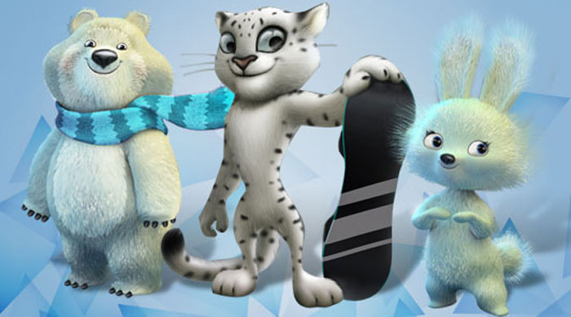

Slide 17


Slide 18


Slide 19
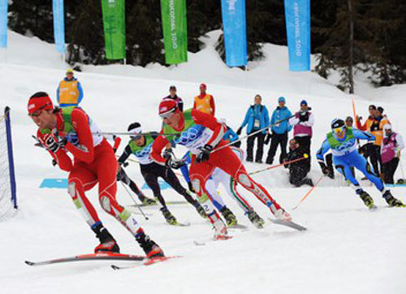
Лыжные гонки.

Slide 20
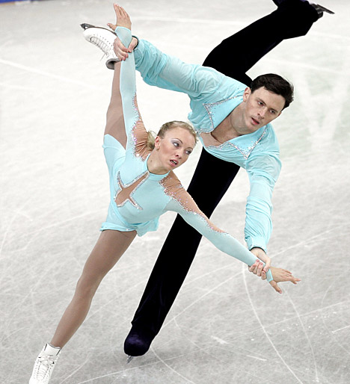
Фигурное катание.

Slide 21
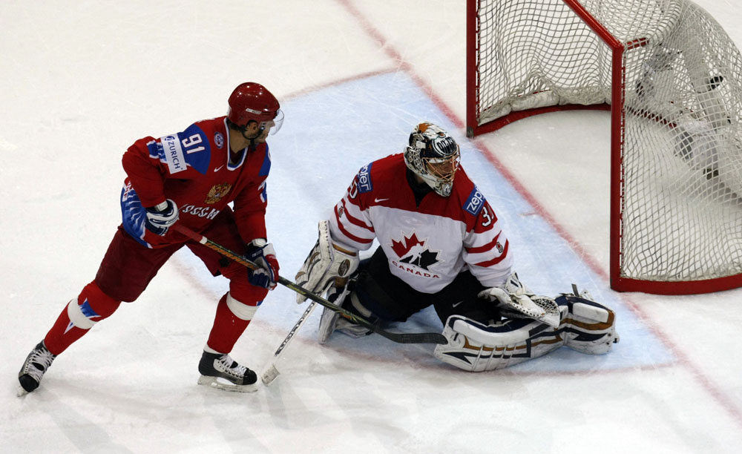
Хоккей.

Slide 22
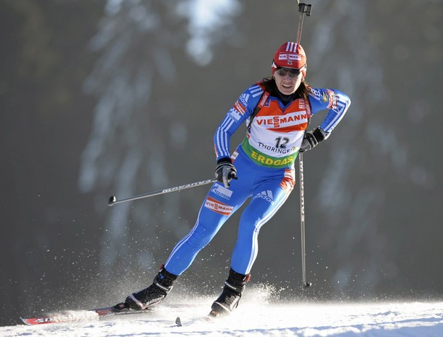
БИАТЛОН

Slide 23
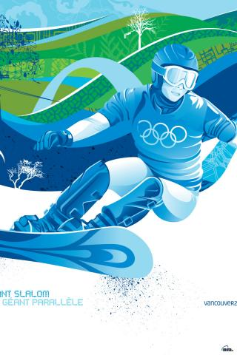
Фристайл

Slide 24
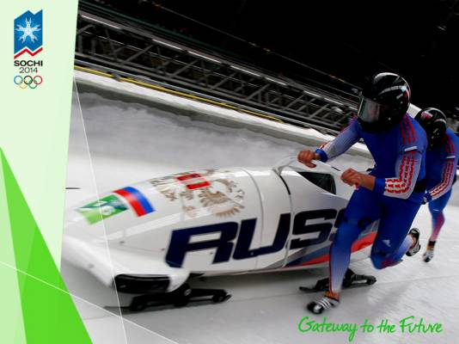
Бобслей

Slide 25
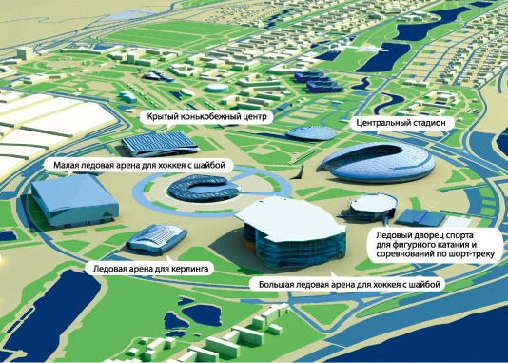
Олимпийская деревня "Сочи-2014"

Slide 26
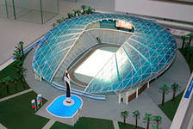
Главная арена

Slide 27
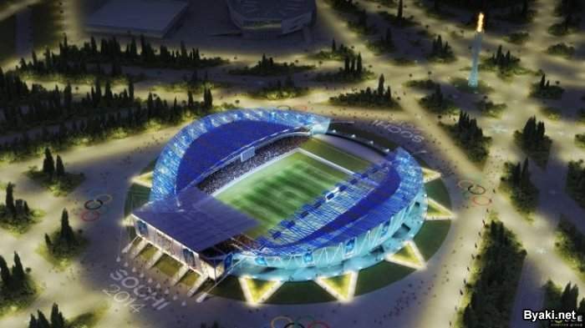
Олимпийский стадион на 43 тысяч человек

Slide 28
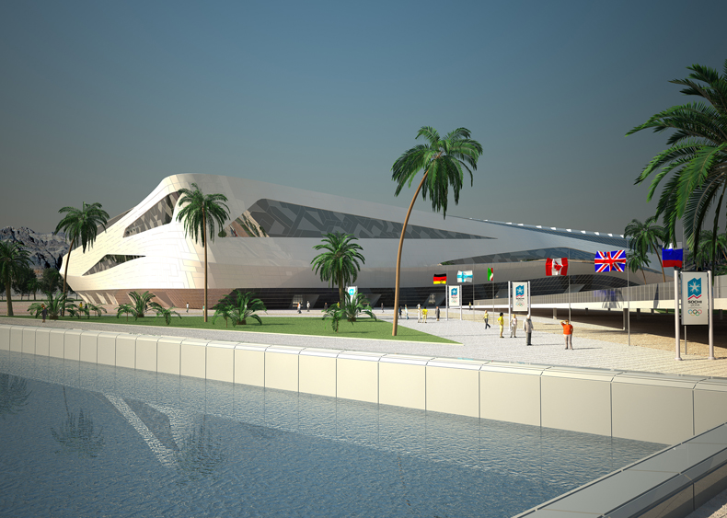
Дворец Спорта для фигурного катания

Slide 29
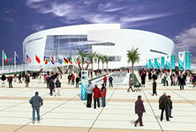
Большая ледовая арена

Slide 30
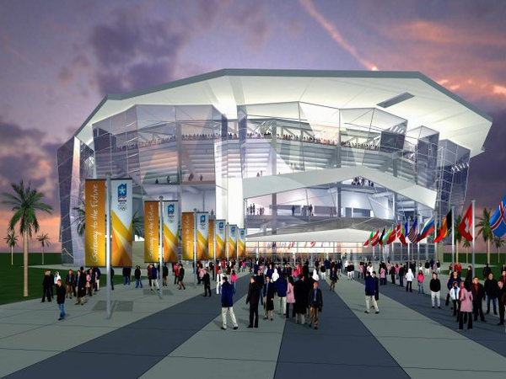
Ледовый дворец

Slide 31
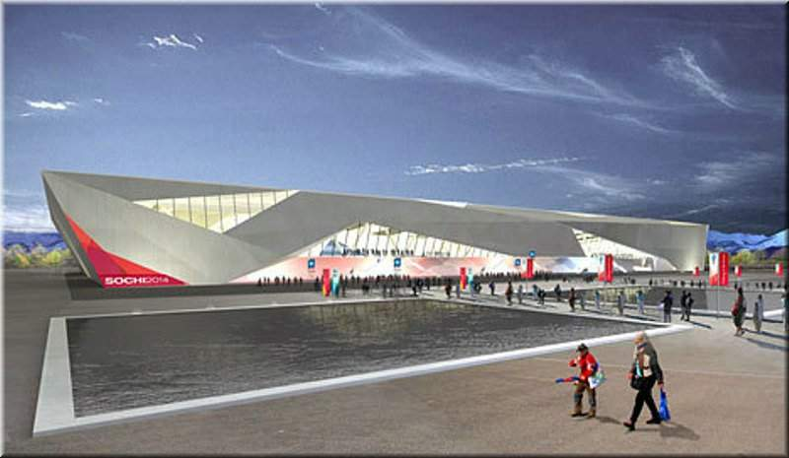

Slide 32
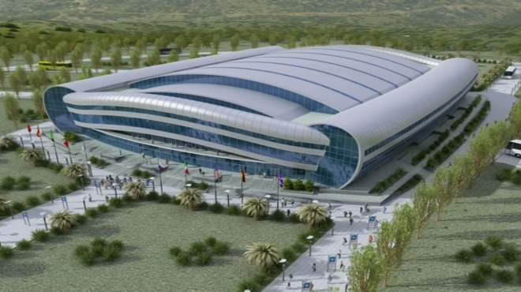

Slide 33
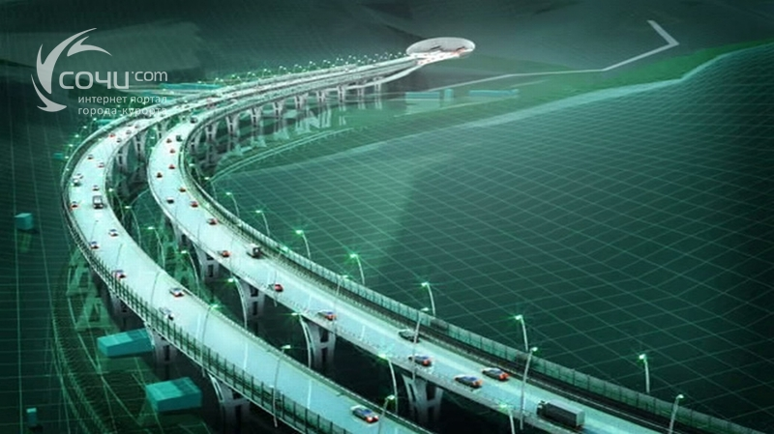

Slide 34
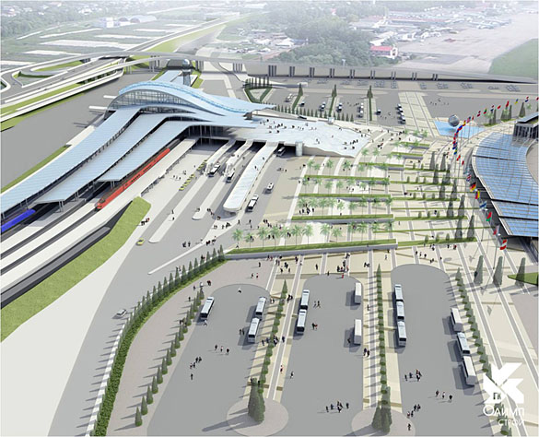
Олимпийский парк

Slide 35


Slide 36
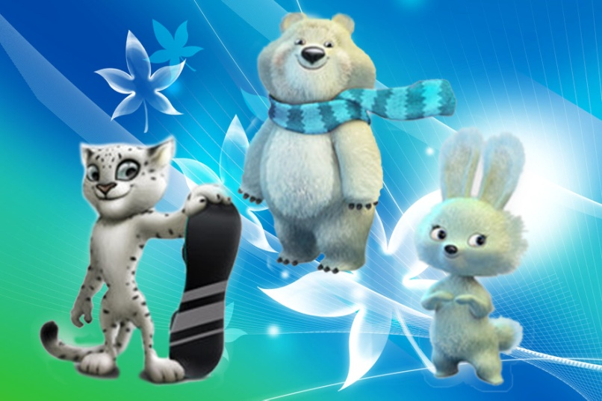



Slide 37
